Slide 1
مقارنة كسور مع 1 صحيح

Slide 2
بمناسبة عيد ميلاد لنا حضرت امها كعكات على شكل مستطيل متطابقة في الشكل والحجم .
النوع الاول بطعم الشكولاطه , والنوع الثاني بطعم الجبنة.
اكلت لنا الكعكة , واكلت اختها نور الكعكة .
من اكلت اكثر ؟؟

Slide 3
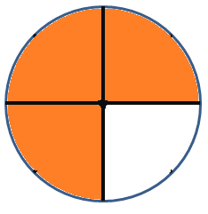
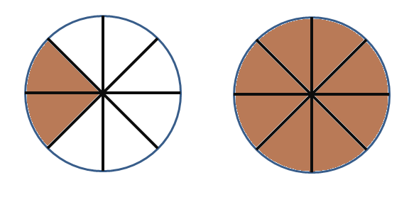
القسم التي اكلته نور
القسم التي اكلته لنا
>

Slide 4
اذا كان بسط الكسر اكبر من مقامه
فان الكسر اكبر من 1 صحيح
اذا كان بسط الكسر اصغر من مقامه
فان الكسر اصغر من 1 صحيح

Slide 5
الكسر الاكبر من 1 اكبر
من الكسر الاصغر من 1
مثال :
<
اكبر من 1
اصغر من 1

